Slide 1
Diagramy związków encji (ERD).
Projektowanie bazy danych za pomocą narzędzi CASE.
ERD – MATERIAŁ POWTÓRZENIOWY

Slide 2
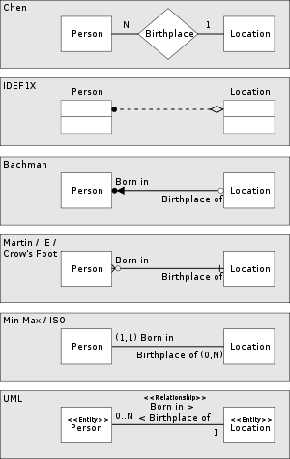
Model związków encji
Diagram związków encji lub Diagram ERD (od ang. Entity Relationship Diagram) –rodzaj graficznego przedstawienia związków pomiędzy encjami używany w projektowaniu systemów informacyjnych do przedstawienia konceptualnych modeli danych używanych w systemie.
Różne notacje ERD

Slide 3

ERD- Entity-Relationship Diagram
Diagramy ERD składają się z trzech rodzajów elementów:
Zbiorów encji
Atrybutów encji
Związków zachodzących między encjami.
Narzędzia CASE (ang. Computer Aided Software Engineering) są wykorzystywane podczas projektowania różnego rodzaju oprogramowania, najczęściej wspomagają proces jego wytwarzania. Narzędzie te pozwalają tworzyć modele graficzne odpowiadające konstrukcjom programistycznym. Przykładem narzędzia typu CASE jest program DBDesigner4, MS Visio 20...
Programy do diagramów:
https://www.draw.io/
yEd Graph Editor 3.19

Slide 4
Pojęcie ENCJI
Encja to pewien wyodrębniony logicznie i jednoznacznie określony byt (obiekt), rozpoznawalny w badanej rzeczywistości i pełniący w niej określoną rolę. Encja może być zarówno obiektem fizycznym (takim jak np. samochód, drzewo, książka itp.) jak również zdarzeniem (np. sprzedaż samochodu, zasadzenie drzewa, zakup książki itp.). Każda encja jest jednoznacznie identyfikowana na podstawie swojej nazwy. Przyjęło się, że nazwy encji są rzeczownikami w liczbie pojedynczej. Graficznie każda encja jest reprezentowana przez prostokąt.
Badana rzeczywistość: organizacja zajęć dydaktycznych
Kierunek
Przedmiot
Wykładowca
Student
Sala
Grupa

Slide 5
Atrybuty ENCJI
Student
Nazwisko
Imię
Rok_Studiów
Nr_indeksu
Sala
Numer
Rodzaj
Ilość_miejsc
Sprzęt
Atrybuty encji to cechy (własności) charakteryzujące daną encję w badanej rzeczywistości, którym przypisywane są określone wartości. Wartości poszczególnych atrybutów pozwalają odróżniać encje od siebie.
Encje posiadające te same własności tworzą typy (zbiory) encji. W praktyce, dla uproszczenia przyjęto używać określenia encja zarówno w odniesieniu do typu encji, jak również do określonego wystąpienia encji (określonej instancji encji).
Typ Encji:
Studenci
Instancja encji:
Nazwisko: Kowalski
Imię: Jan
Rok_Studiów: I
Nr_indeksu: R-10/03
Instancja encji:
Nazwisko: Nowak
Imię: Anna
Rok_Studiów: IV
Nr_indeksu: R-24/99

Slide 6
Związki ENCJI
Związki określają powiązania pomiędzy poszczególnymi encjami. W najprostszych modelach uwzględniane są związki występujące pomiędzy dwoma encjami. Pomiędzy dwoma różnymi encjami może zachodzić wiele związków, ale pomiędzy dwoma tymi samymi encjami może zachodzić tylko jeden związek.
Każdy związek posiada swoją nazwę. Przyjęło się, że nazwy związków są czasownikami. Graficznie związek jest zwykle reprezentowany przez romb połączony liniami z encjami, pomiędzy którymi zachodzi wraz z oznaczeniem jego liczebności (a) lub też przez samą linię zakończoną symbolami określającymi jego liczebność (b). W niektórych notacjach nazwy związków się pomija.
Student
M
Zawiera
1
a)
Grupa
Student
Grupa
b)

Slide 7
Liczebność związku ENCJI
Liczebność (stopień) związku encji określa liczbę instancji biorących udział w danym związku. Rozróżnia się związki:
jednojednoznaczne (jeden-do-jeden, 1:1) – każdej instancji pierwszej encji odpowiada dokładnie jedna instancja drugiej encji i odwrotnie;
jednoznaczne (jeden-do-wiele, 1:M) – każdej instancji pierwszej encji odpowiada M instancji drugiej encji, ale każdej instancji drugiej encji odpowiada tylko jedna instancja pierwszej encji;
wieloznaczne (wiele-do-wiele, M:N) – każdej instancji pierwszej encji odpowiada M instancji drugiej encji, a każdej instancji drugiej encji odpowiada N instancji pierwszej encji.
Student
Dyplom
Student
Grupa
Student
Przedmiot

Slide 8
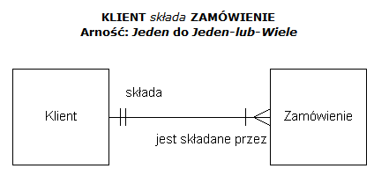
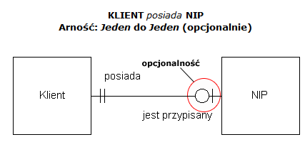
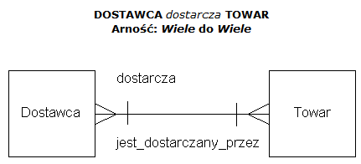
PRZYKŁADY ZWIĄZKÓW
Opcjonalność ( może)
wymagany ( musi)

Slide 9
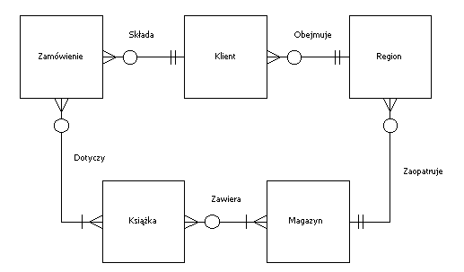
Przykład ERD

Slide 10
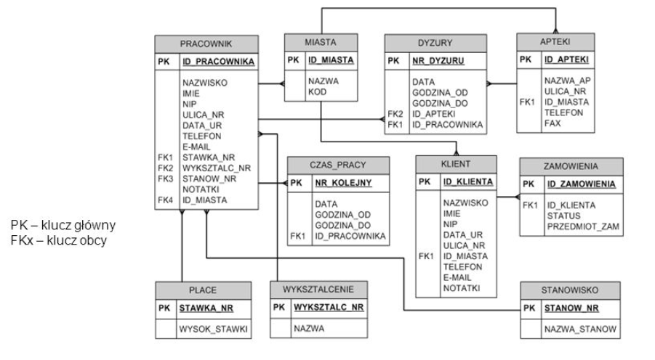
Przykład ERD

Slide 11
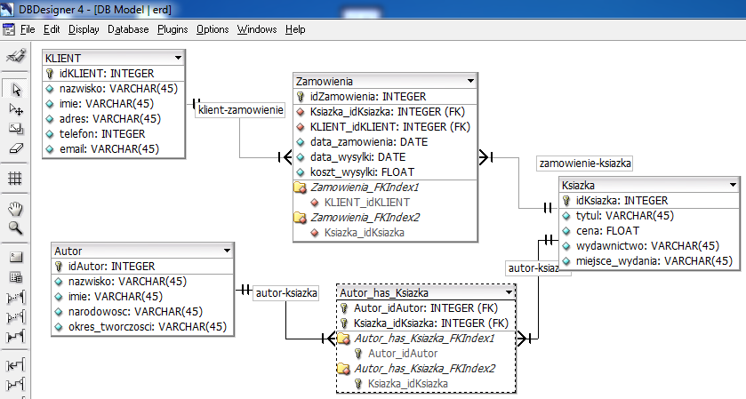
Przykład ERD

Slide 12
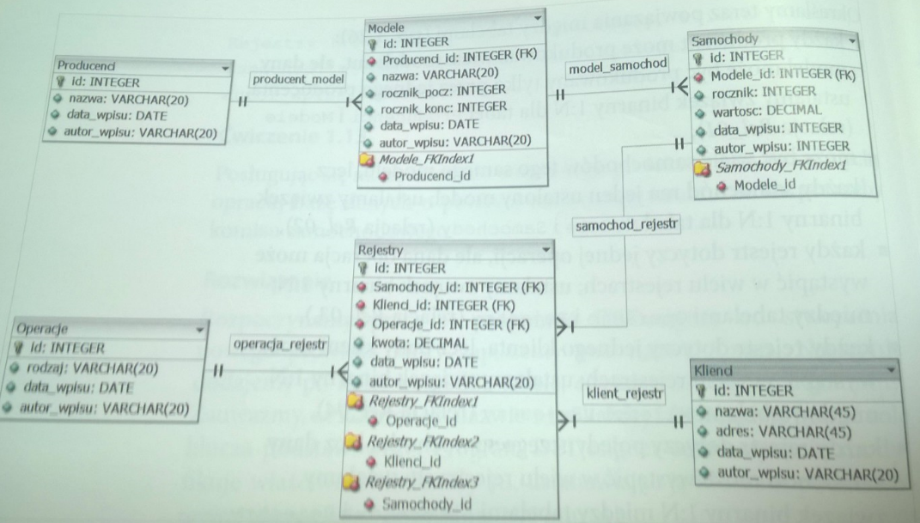
Przerysuj do programu DBDesigner

Slide 13
Projekt bazy danych dla przykładowego zagadnienia
Przedmiotem ćwiczenia jest opracowanie schematu bazy danych dla przykładowego zagadnienia. Na podstawie własnego pomysłu na bazę danych (lub baza danych przychodnia lekarska) należy w dowolnym programie CASE:
1) zidentyfikować obiekty i wprowadzić do diagramu określone encje,
2) zidentyfikować relacje pomiędzy obiektami
3) określić liczność i obligatoryjność relacji,
4) określić i wprowadzić do diagramu atrybuty encji oraz (również klucze)

Slide 14
Więcej informacji:
http://jjakiela.prz.edu.pl/erd.htm
http://informatyka.2ap.pl/wp-content/uploads/2014/10/ERD_cw.pdf

